Slide 1

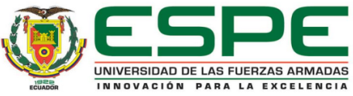
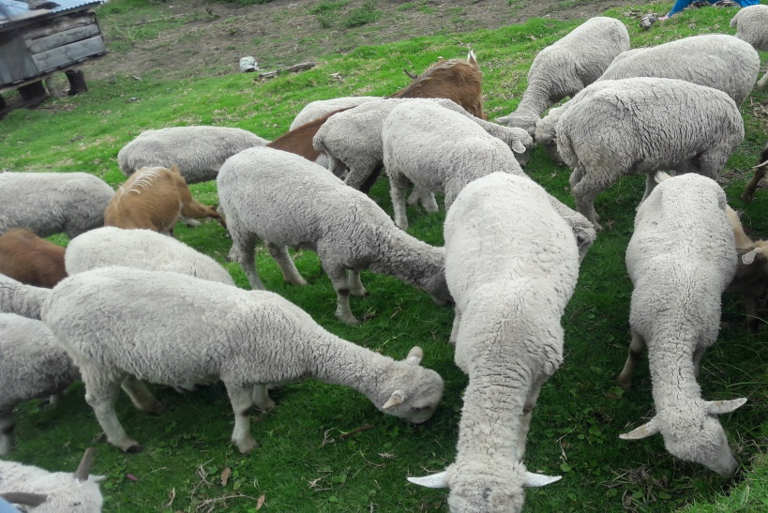
UNIVERSIDAD DE LAS FUERZAS ARMADAS-ESPE
DEPARTAMENTO DE CIENCIAS DE LA VIDA Y DE LA AGRICULTURA
CARRERA DE INGENIERÍA AGROPECUARIA
DIAGNÓSTICO DE ECTOPARÁSITOS Y ENDOPARÁSITOS PREVALENTES EN OVINOS DE LA PARROQUIA ISINLIVI, CANTÓN SIGCHOS
Pamela Guamanquispe Oviedo

Slide 2

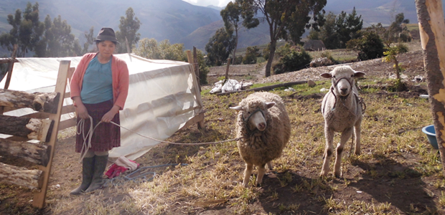
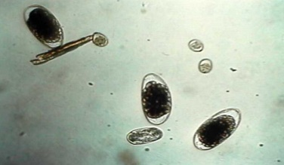
Introducción
En nuestro país la crianza de ganado ovino data de la época de la Colonia
7 millones de ovejas
Factores que han limitado la productividad de los sistemas de producción ovina.
1 127 468 ovinos
-Cotopaxi: 217.246 ovinos
(ANCO, 2000)
En el Ecuador la crianza de ovejas la realizan mayormente los campesinos
Uno de los principales problemas: Enfermedades parasitarias
Estrategia eficiente de control de parasitosis: conocer que parásitos están presentes en una población animal
El 95% de la producción de este ganado en el país carece de tecnología
(MAGAP, 2016)
Los ingresos de los productores podrían ser incrementados mejorando las técnicas de manejo, sanidad, nutrición y la genética de los animales.

Slide 3
Acción del parásito sobre el huésped
Acción expoliatriz
Sustraen sustancias nutritivas del huésped.
Ejemplo: Moniezia spp., Haemonchus spp.
Acción mecánica
Pueden obstruir el intestino, vasos sanguíneos o linfáticos y vísceras.
Acción traumática
Originado por ecto y endoparásitos sobre órganos y tejidos de sus huéspedes.
Ejemplo: Helmintos y larvas que producen miasis
Acción tóxica
Capacidad de los parásitos para segregar toxinas.
Ejemplo: artrópodos hematófagos
(Quiroz, 2005)

Slide 4
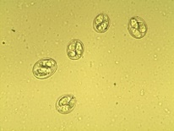
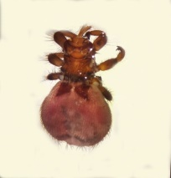
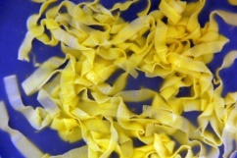
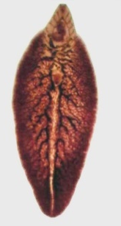
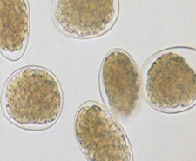
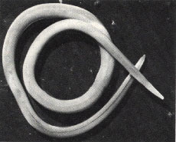
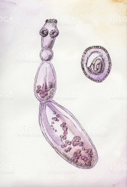
Helmintos
Nemátodos
Céstodos
Tremátodos
-Nemátodos Gastrointestinales
-Nemátodos pulmonares
-Moniezia expansa
-Echinococcus granulosus
Paramphistomum spp.
Fasciola hepatica
Parásitos
Protozoarios
Eimeria spp.
Artrópodos
Melophagus ovinus

Slide 5
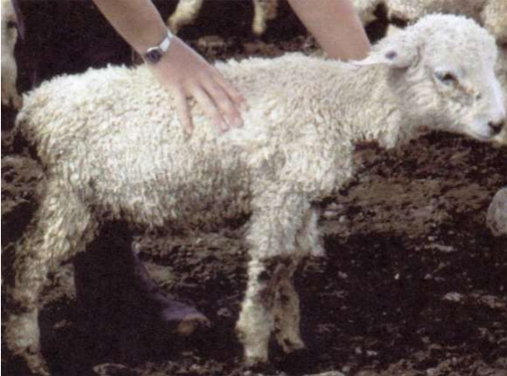
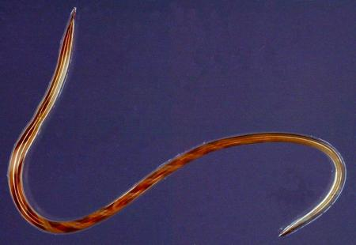
Nemátodos gastrointestinales
Haemonchus spp.: acción expoliatriz y tóxica, consume 0,05 ml de sangre diarios.
(Taylor et al., 2007)
Bunostomum spp.: 100 a 200 gusanos adultos pueden causar una anemia grave (Junquera, 2016)
Ostertagia ostertagi: acción mecánica, traumática
Cooperia spp. y Nematodirus spp. ejercen acción irritativa (Quiroz, 2005)
Disminución en las ganancias de peso vivo
Efectos indirectos en la reproducción (Angulo, 2005)
Mortalidad de los animales

Slide 6
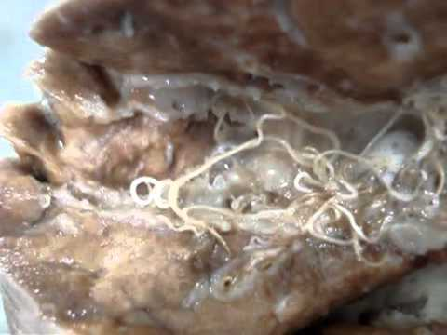
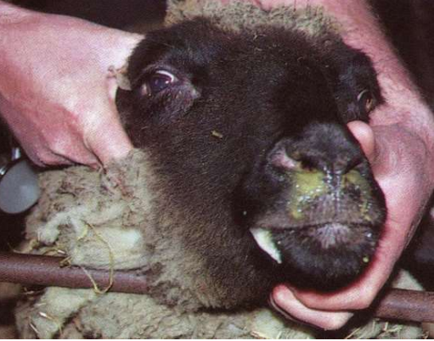
Nemátodos pulmonares
Provocan bronquitis parasitaria catarral
Proceso inflamatorio se extiende a los tejidos peribronquiales
Infecciones bacterianas secundarias
Tos y exudación nasal
Incremento en el número de respiraciones
(Soulsby, 1987); (Quiroz, 2005)

Slide 7
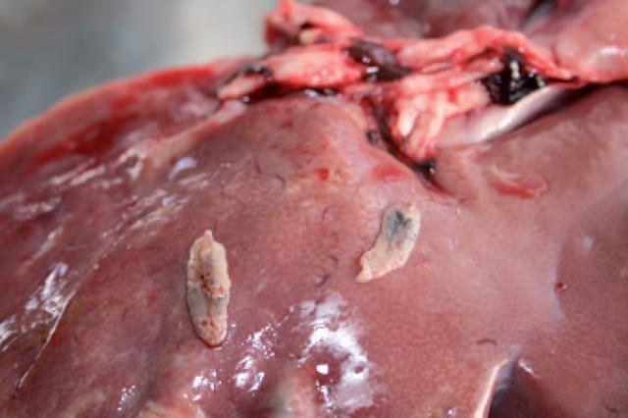
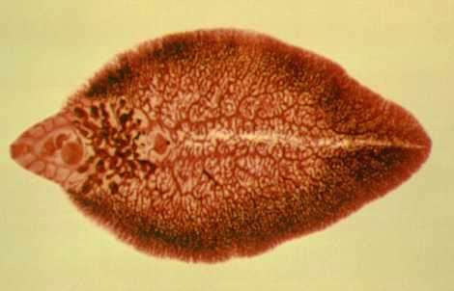
Tremátodos
Acción traumática: destrucción generalizada del parénquima hepático y hemorragia
Anemia: Hemorragia intrahepática
Disminuye el apetito
Animales con tendencia a permanecer inmóviles
Lana seca, quebradiza y se cae a trozos
Se puede producir muerte de los animales
(Soulsby, 1987)

Slide 8
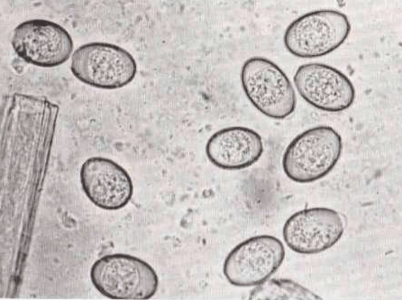
Protozoarios
Eimeria spp.
Diarrea en corderos
Causan atrofia a las vellosidades intestinales
Pérdida de peso, retraso del crecimiento
Dolor abdominal, deterioro de la lana
(Bayer HealthCare, 2001).

Slide 9
Ectoparásitos
Melophagus ovinus
Se alimentan de la sangre de las ovejas
Irritaciones en la piel del huésped
La calidad de la lana disminuye
(Olaechea, 2005); (Soulsby, 1987)

Slide 10
  Epidemiología de parásitos gastrointestinales
Dependencia del sistema de producción
Todos los factores presentes incluyendo condiciones de manejo de los animales por parte de los productores
2. Dependiente de los parásitos
Hipobiosis (Quiroz, et al., 2011)
Potencial biótico (Romero, 2001)
3. Dependencia con el hospedador
Razones de carácter inmunológico:
Resistencia a los medicamentos (FAO, 2005)
Adaptación a factores climáticos (Romero, 2001)
Mediante linfocitos Th2 y Th1
Hipersensibilidad de acción retardada
Resistencia
Resilencia
Reacciones mediadas por IgE
(Herrera & Velasco, 2012)

Slide 11
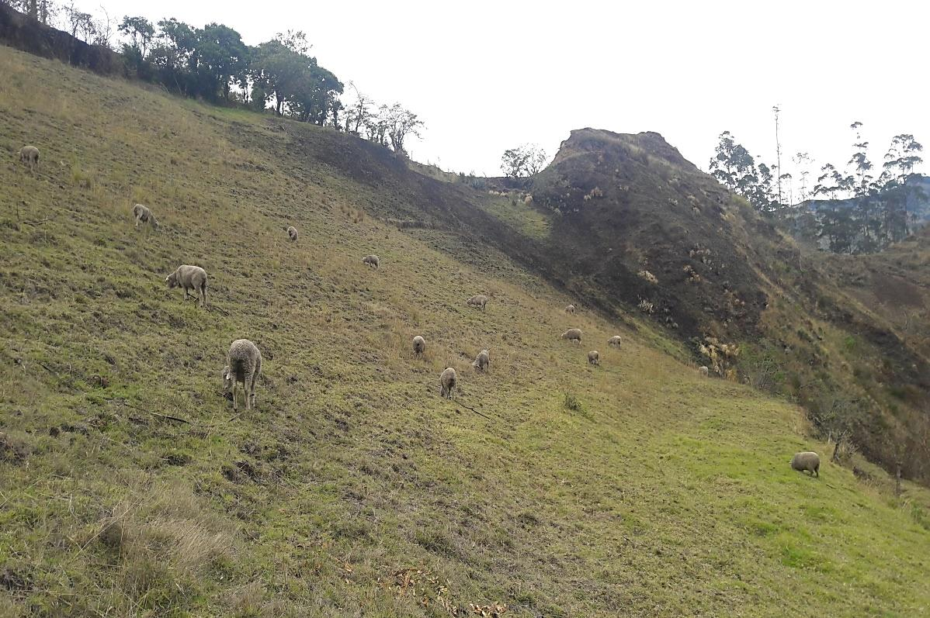
OBJETIVO GENERAL
Realizar el diagnóstico de ectoparásitos y endoparásitos prevalentes que afectan al ganado ovino de la Comunidad Centro de la Parroquia Isinliví.

Slide 12
OBJETIVOS ESPECÍFICOS
    Caracterizar el tipo de endoparásitos y ectoparásitos presentes en el ganado ovino de la zona de estudio.
    Determinar la relación entre la prevalencia de parásitos con la edad, sexo, condición corporal y hematocrito de los animales.
    Realizar un levantamiento de información del manejo sanitario de ganado ovino en la zona de estudio.
    Proponer una estrategia de control para ectoparásitos y endoparásitos de acuerdo a los resultados obtenidos.
    Difundir los resultados y la estrategia de control a los productores de la comunidad de la Parroquia Isinliví.

Slide 13
MÉTODOS
Cálculo de la muestra
Evaluación de la condición corporal e identificación de la edad de los animales
Realización de análisis coproparasitarios
Identificación de ectoparásitos
Análisis estadístico de los resultados
Realización del hematocrito
Capacitación a los productores

Slide 14
    Cálculo de la muestra
Datos de pesos de hembras para calcular la muestra poblacional
Datos de pesos de machos para calcular la muestra poblacional
#Animal | 4 meses a 1 año | Mayores a 1 año
 | Peso (kg) | Peso (kg)
1 | 27,5 | 42
2 | 22 | 39
3 | 34 | 29
4 | 29 | 28
5 | 26,5 | 21,5
6 | 18,5 | 18
7 | 34 | 30
8 | 37 | 35,5
9 | 17 | 37
10 | 18 | 38
#Animal | 4 meses a 1 año | Mayores a 1 año
 | Peso (kg) | Peso (kg)
1 | 22 | 32
2 | 21 | 22,5
3 | 20 | 34
4 | 30 | 30
5 | 27,5 | 37,5
6 | 23,5 | 39
7 | 24,5 | 40
8 | 20,5 | 32,5
9 | 28 | 28
10 | 32 | 38
Ecotipo criollo

Slide 15
Tabla de parámetros para calcular el tamaño de la muestra
Grupo |  | N | X | S | pi | Xp | Sp
Hembras | 4 meses a 1año | 32 | 26,35 | 7,28 | 0,26 | 6,97 | 1,92
 | Mayores a 1 año | 35 | 31,8 | 7,87 | 0,29 | 9,20 | 2,28
Machos | 4 meses a 1año | 42 | 24,9 | 4,24 | 0,35 | 8,64 | 1,47
 | Mayores a 1 año | 12 | 33,35 | 5,53 | 0,10 | 3,31 | 0,55
Ʃ |  | 121 |  |  |  | 28,12 | 6,22
Coeficiente de variación ponderado
Cálculo de la muestra
n= tamaño de la población X= promedio del peso de los animales S=desviación estándar del peso de los animales pi= porcentaje de la población de cada grupo Xp= promedio ponderado Sp= desviación estándar ponderada

Slide 16

Tamaño de la muestra por grupo
$$n=\frac{Sp x s x pi}{ƩSp}$$
Tamaño de muestra para cada uno de los grupos en estudio
Grupos de animales |  | Tamaño de la muestra
Hembras | 4 meses a 1año | 17
 | Mayores a 1 año | 20
Machos | 4 meses a 1año | 13
 | Mayores a 1 año | 5
Ʃ |  | 55

Slide 17
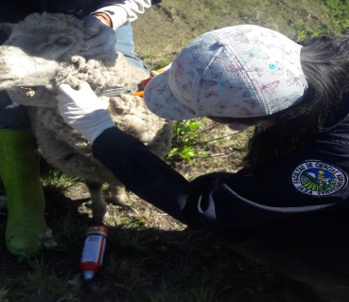
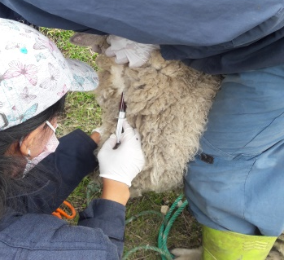
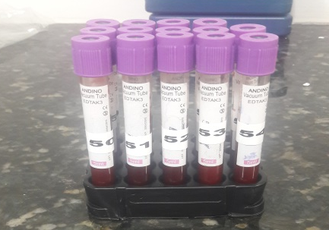
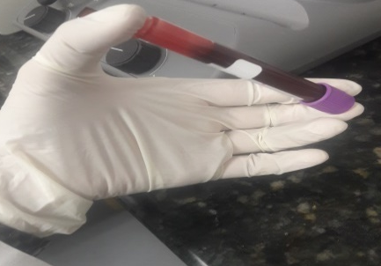
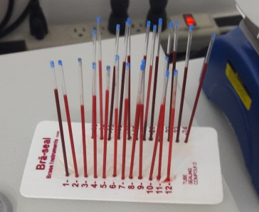
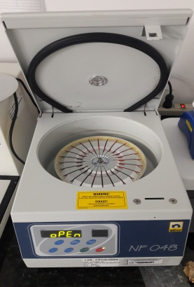
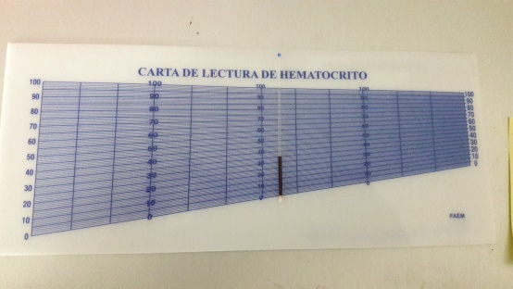
Determinación del hematocrito
Toma de muestras de sangre
Realización del hematocrito
Se centrifuga durante 5 minutos a 12000 rpm
(Norma DIN 58933-1 , 1995)

Slide 18
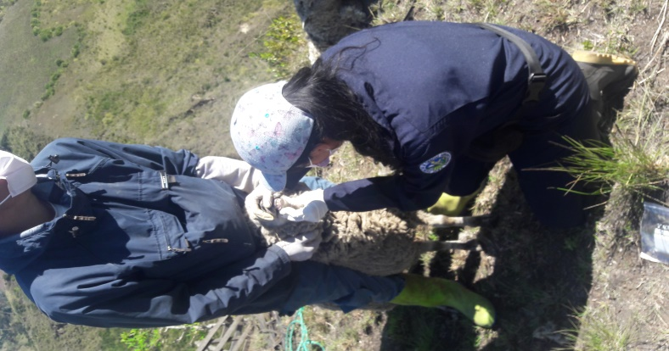
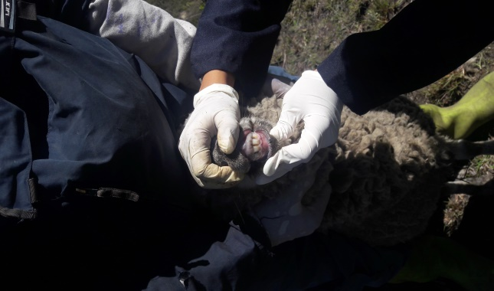
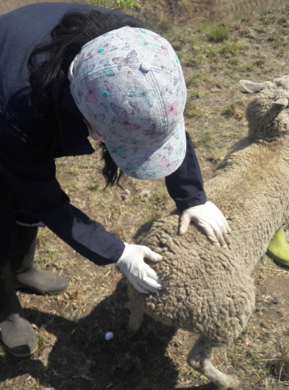
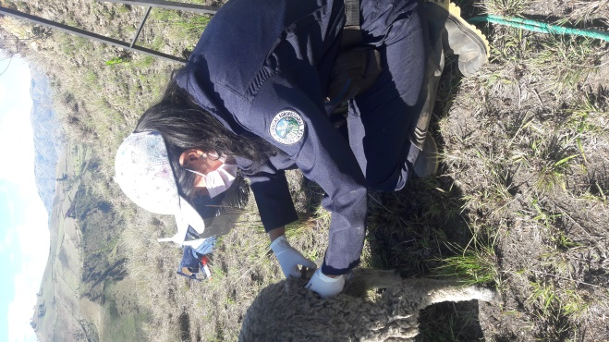
Determinación de la edad de los animales
Determinación de la condición corporal
Recolección de muestras de heces

Slide 19
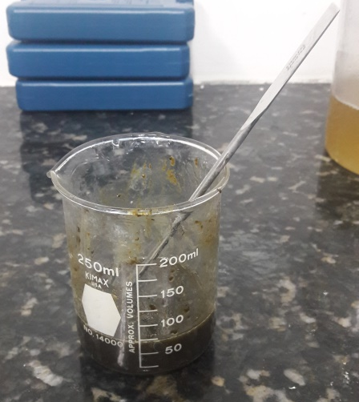
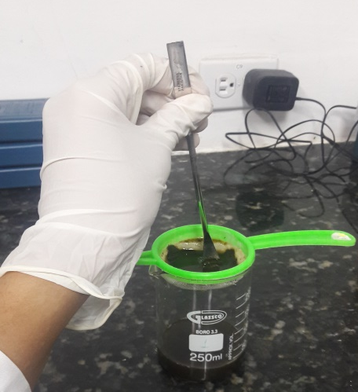
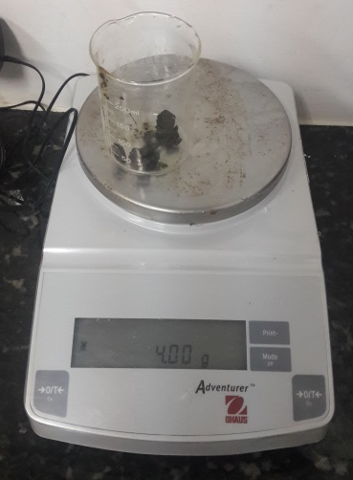
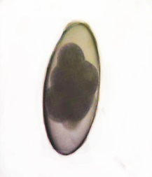
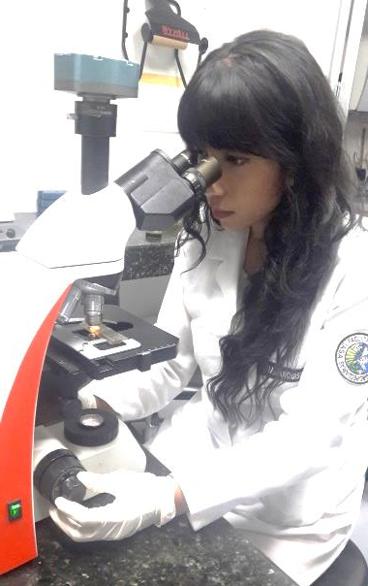
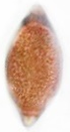
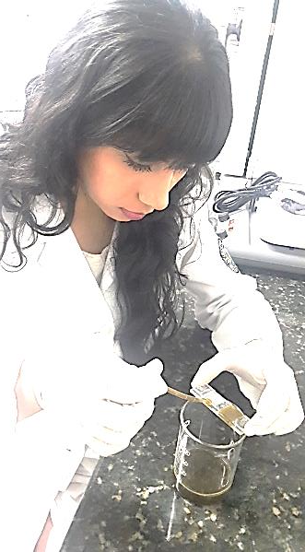
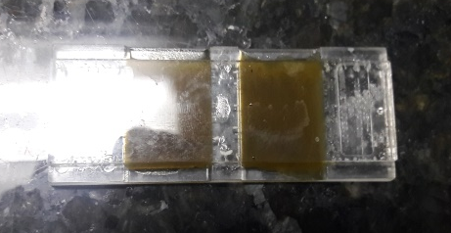
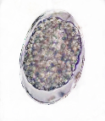
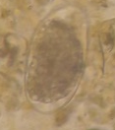
Técnica de McMaster
56 ml de fluido de flotación sal azúcar
5 minutos
(Sara, 2011)

Slide 20
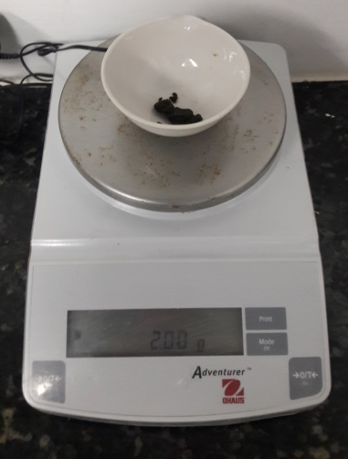
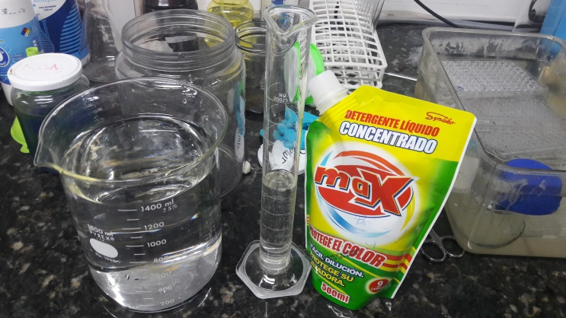
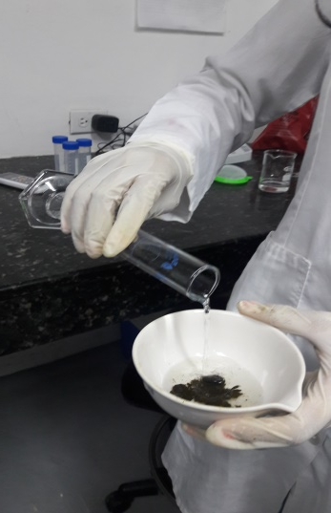
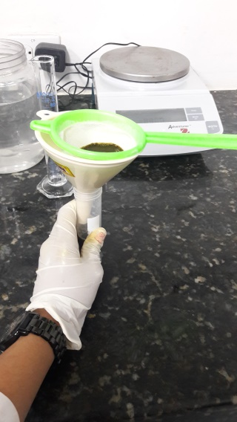
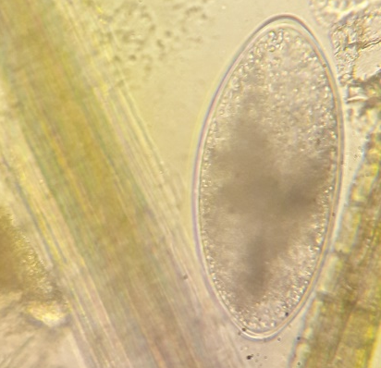
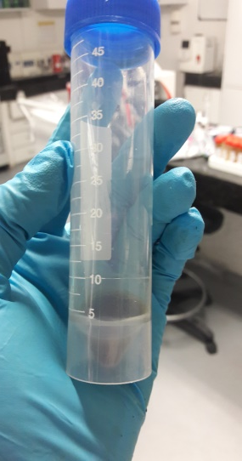
Técnica de Deniss
Agregar la solución de Deniss hasta 50 ml y dejar reposar 3 minutos
Eliminar las tres cuartas partes del sobrenadante
(Guayllas, 2015)

Slide 21
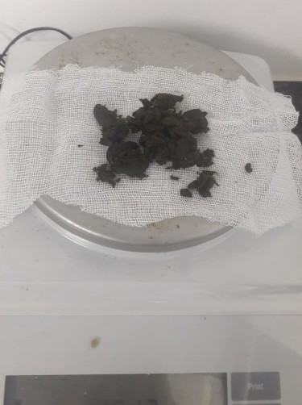
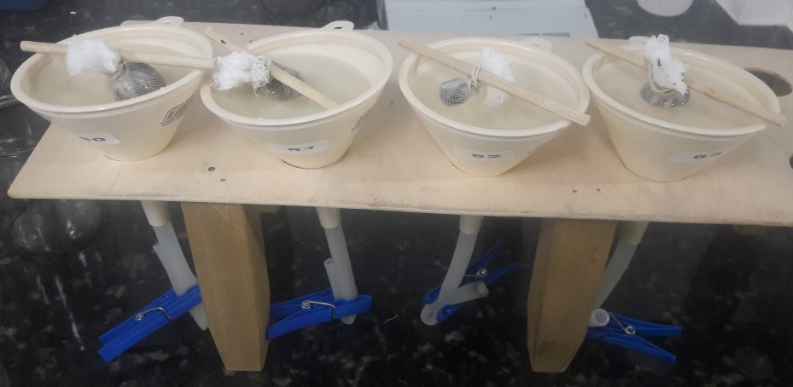
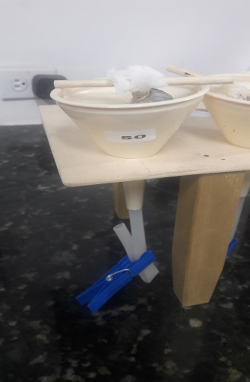

Técnica de Baerman
Dejar reposar por 24 horas
Centrifugar a 1000 rpm por 2 minutos
Observar el sedimento en el estereomicroscopio
(Royal Veterinary College, 2016)

Slide 22



Prevalencia de parásitos externos
Melophagus ovinus:
Carecer de alas, estando representados por pequeños tubérculos
Hospedador: Ovejas domésticas

Slide 23

Análisis Estadístico
Estadística descriptiva
Prueba de Chi Cuadrado
INFOSTAT
$$Prevalencia=\frac{Número de animales parasitados}{Número de animales examinados}x100$$

Slide 24

RESULTADOS Y DISCUSIÓN
Prevalencia de parásitos identificados
Figura 1.
(Torres, 2015) Eimeria spp.: 93,63%
(González, 2014) Haemonchus spp.: 100%
(Lema, 2013) Melophagus ovinus.: 58%

Slide 25




Resultados de las encuestas realizadas
92 (12/13)
46 (6/13)
(7/13)
(1/13)
Figura 2.
Figura 3.
15 (2/13)
77(10/13)
54(7/13)
85(11/13)
77 (10/13)
(11/13)
(6/13)
(2/13)
(3/13)
(3/13)
Figura 4.
Figura 5.

Slide 26


Prevalencia de parasitosis por sexo de los animales
Ostertagia spp.
(p=0,0461)
Trichuris spp.
(p=0,0241)
(8/18)
(8/18)
(7/37)
(6/37)
Figura 6.
Figura 7.
Los estrógenos aumentan la inmunidad humoral (Zapata et al., 2015); (Morales et al., 2001).
Estudio Epidemiológico sobre la presencia de parásitos en tres comunidades del cantón Guamote (Torres, 2015)

Slide 27


Nematodirus spp.
(p=0,0058)
Fasciola hepática
(p=0,0001)
(10/18)
(8/18)
(7/37)
(1/37)
Figura 8.
Figura 9.
Los machos son más susceptibles debido a la presencia de andrógenos (Suárez, 2013)

Slide 28


Prevalencia de parasitosis por edad
Haemonchus spp.
(p=0,0235)
Eimeria spp.
(p=0,0484)
96,67 (29/30)
96,67 (29/30)
(26/30)
80
(20/25)
80
(20/25)
(17/25)
Figura 10.
Figura 11.
(Romero, 2001)

Slide 29

Melophagus ovinus
(p=0,0270)
76
(19/25)
46,67
(14/30)
Figura 12.

Slide 30


Prevalencia de parasitosis por falta de desparasitación
Chabertia spp.
(p=0,0128)
Prevalencia de parasitosis por frecuencia inadecuada de desparasitación
Nematodirus spp.
(p=0,0211)
(6/7)
(9/11)
(1/6)
(0/2)
Figura 13.
Figura 14.
Una alta frecuencia de desparasitaciones con el mismo ingrediente activo puede ocasionar cepas resistentes (Fiel, 2005); (Morales & Pino, 2000)

Slide 31
Prevalencia de parásitos pulmonares
No se registró presencia de parásitos pulmonares.
Estudio realizado sobre prevalencia de parásitos en el rebaño de la Hacienda El Prado (Maya & Quijije, 2011)
Influenciado por factores climáticos (Sievers et al., 2013)

Slide 32
CONCLUSIONES
-En la Comunidad “Isinliví Centro” únicamente existen explotaciones extensivas.
Existe la presencia de:
-Otros rumiantes como vacas y cabras: 23,07%
-Gallinas, patos, caballos, cerdos y animales de compañía: 84,62%
- No cuenta con asistencia técnica 76,92%
-No desparasita: 53,84%
Los parásitos gastrointestinales encontrados en este trabajo fueron:
Haemonchus spp. (78,18%) Ostertagia spp (27,27%)
Trichostrongylus spp. (57,72%) Trichuris spp. (25,45%)
Nematodirus spp. (30,90%) Bunostomum spp. (12,72%)
Chabertia spp. (18,18%) Oesophagostomum spp. (10,91%)
Fasciola hepática (16,36%) Eimeria spp. (89,09%)

Slide 33
-No se encontraron especies de parásitos pulmonares.
-Parásitos externos: Melophagus ovinus (60%).
- Ninguna de las especies de parásitos tienen influencia sobre el hematocrito
-Haemonchus spp. influye en la condición corporal de los animales, sin embargo esto podría ser consecuencia del manejo que reciben los semovientes, por lo tanto se puede tratar de infecciones subclínicas.
-El sexo de los animales es un factor que predispone a la presencia de determinados parásitos:
Ostertagia spp. (44,44%) Trichuris spp. (44,44%)
Nematodirus spp. (55,56%) Fasciola hepática (44,44%).

Slide 34
- La edad es un factor de riesgo que incide sobre la presencia de: Haemonchus spp y Eimeria spp.
-Los animales más susceptibles son aquellos de 4 meses a 1 año: Haemonchus spp.: 86,66%
Eimeria spp.: 96,67%
- La falta de desparasitación interviene en la presencia de Chabertia spp.: (85,71%)
- Una frecuencia incorrecta de desparasitación influye a que se presente Nematodirus spp: (81,82%)

Slide 35
RECOMENDACIONES
Complementar este estudio con análisis realizados en la época lluviosa del año, para contrastar los resultados y obtener una visión más completa del problema parasitario de los rebaños de la comunidad.
Es preciso realizar estudios de carácter cuantitativo que permita obtener información de la carga parasitaria que presentan los ovinos, y relacionar esos datos con el hematocrito y condición corporal de los animales

Slide 36
Derivados de la avermectina: para el tratamiento y control de nemátodos gastrointestinales y ectoparásitos.
Closantel, rafoxanida y nitroxinil: para el control de nemátodos gastrointestinales y hepáticos.
Sulfas solas o combinadas, nitrofuranos y toltrazuril: Para el tratamiento de Eimeria spp.
Continuar realizando proyectos de vinculación con la comunidad, que permitan la transferencia de conocimiento de estudiantes y profesores hacia los productores.

Slide 37


